Slide 1
paxos-分布式一致性协议
Hello world

Slide 2
Paxos的理解困境
Paxos究竟在解决什么问题
Paxos如何在分布式存储系统中应用?
Paxos算法的核心思想是什么？
第一阶段在做什么
第二阶段在做什么

Slide 3
Paxos和分布式存储系统
Paxos用来组确定一个不可变变量的取值
取值可以是任意二进制数据
一旦确定将不再更改，并且可以被渠道(不可变性，可读性)
在分布式存储系统中引用Paxos
数据本身不变，在用多副本进行存储
需要确保多个副本的更新操作序列【op1,op2…opn】是相同的。
用Paxos一次来确定不可变变量opi的取值(即第i个操作是什么)
每确定完opi之后，让哥哥数据副本执行opi，以此类推
Googee的Chubby,megastor和Spanner都才用了Paxos来对数据副本的更新序列达成一致。

Slide 4
Paxos希望解决的一致性问题
设计一个系统，来存储名称为var的变量
系统内部由多个Acceptor组成，负责存储和管理var变量
外部有多个Proposer机器任意并发调用API，向系统提交不同的var取值。
War的取值可以使任意二级制数据。
系统对外的API接口为：propose(var,v)=><ok,f> or <error>
系统需要保证Var的取值满足一致性
如果var的取值没有确定，则var为null
一旦var的取值被确定，则不可更改，并且可以一直获取到这个值。
系统需要满足荣作特性
可以容忍任意proposer机器出现故障。
可以容忍少数Acceptor故障。(半数以下)
为了讲解简单，暂时不考虑
网络分化
Acceptor会丢失var的信息

Slide 5
确定一个不可变变量——难点
管理多个Proposer的并发执行
保证var变量的不可变性
容忍任意Proposer机器故障
容忍半数以下Acceptor机器故障

Slide 6
确定一个不可变变量的取值-方案一
优先考虑系统由单个Acceptor组成。通过类似互斥锁机制，来管理并发的Proposer运行。
Proposer首选想Acceptor申请Acceptor的互斥访问权，然后才能请求Acceptor接受自己的取值。
Acceptor给Proposer发放互斥访问权，谁申请到互斥访问权，就接受谁提交的取值。
让Propose按照互斥访问权的顺序依次访问。
一旦Acceptor接受某个Proposer的取值，就认为var取值被确定，其他Proposer不在更改

Slide 7
确定一个不可变变量的取值-方案一
基于互斥访问权的Acceptor的实现
Acceptor保存变量var和一个互斥访问锁lock。
Acceptor::preprare():
加互斥锁，给予var的互斥访问权，并返回var当前的取值f。
Acceptor::release();
解互斥锁，收回var的互斥访问权
Acceptor::accept(var ,v)
如果已经加锁，并且var没有取值，则设置var为v，并且释放锁。
Propose(var,v)的两阶段实现
第一阶段：通过Acceptor::prepare获取互斥访问权，和当前var的取值，
如果不能，返回<error> （锁被别人占用）
第二阶段：根据当前var的取值f，选择执行。
如果f为null，则通过Acceptor::accept（var ,v）提交数据v
如果f不为null，则通过Acceptor::release();释放访问权，返回<ok,f>。

Slide 8
确定一个不可变变量的取值-方案一续
通过Acceptor互斥访问权让Proposer序列运行，可以简单的实现var取值的一致性。
Proposer在互斥访问权之前发生故障，会导致系统陷入死锁，
不能容忍任意Proposer机器故障。

Slide 9
确定一个不可变变量的取值-方案二
引入抢占式访问权
Acceptor可以让某个Proposer获取的的访问权实现，不在接受他的访问。
之后，可以将访问权发放给其他Proposer，让其访问Acceptor。
Proposer想Acceptor申请访问权时指定编号epoch(越大的epoch越新)，获取到访问权之后，才能向Acceptor提交取值。
Acceptor采用喜新厌旧的原则
一旦收到更大的新epoch的申请，马上让就epoch的访问权失效，不再接收他们提交的取值。
然后给新epoch发放访问权，只接受新epoch提交的取值。
新epoch可以抢占旧epoch，让旧epoch的访问权失效，旧epoch的proposer将无法运行。新epoch的proposer将开始运行。
为了保持一致性，不同epoch的proposer之间才用“后者认同前者”的原则。
在肯定旧epoch无法生成确定取值时，新的epoch会提交自己的value不会冲突。
一旦旧epoch形成确定性取值，新的epoch肯定可以获取到此取值，并且会认同取值，不会破坏。

Slide 10
确定一个不可变变量的取值-方案二续
基于抢占是访问权的Acceptor的实现
Acceptor保存的状态
当前var的取值<accepted_epoch,accepted_value>
最新发放访问权的epoch(latest_prepared_epoch)
Acceptor::prepared(epoch);
只接受比latest_prepared_epoch更大的epoch，并给予访问权。
记录latest_prepared_epoch = epoch；返回当前var的取值。
Acceptor::accept(var,prepared_epoch,V):
验证latest_prepared_epoch == prepared_epoch,
设置var的取值<accepted_epoch,accepted_value> = <prepared_epoch,V>.

Slide 11
确定一个不可变变量的取值-方案二续
Propose(var,v)的两个阶段实现
第一阶段：获取epoch轮次的访问权和当前var的取值。
简单选取当前时间戳为epoch，通过Acceptor::prepare(epoch),获取epoch轮次的访问权和当前var的取值。
如果不能获取，返回<error>
第二阶段：采用后者认同前者的原则执行
在肯定旧epoch无法生成确定取值时，新的epoch会提交自己的value,不会冲突。
一旦旧epoch形成确定取值，新的epoch肯定可以获取此取值，并且会认同此取值，不会破坏。
如果var的取值为null，则肯定旧epoch无法生成确定性取值，则通过Acceptor::accept(var,epoch,v)提交数据v，成功后返回<ok,v>。
如果accept失败，返回<error> (被新epoch抢占或者Acceptor故障)
如果var取值存在，则此取值肯定是确定性取值，此时认同他不再更改，直接返回<ok,accepted_value>

Slide 12
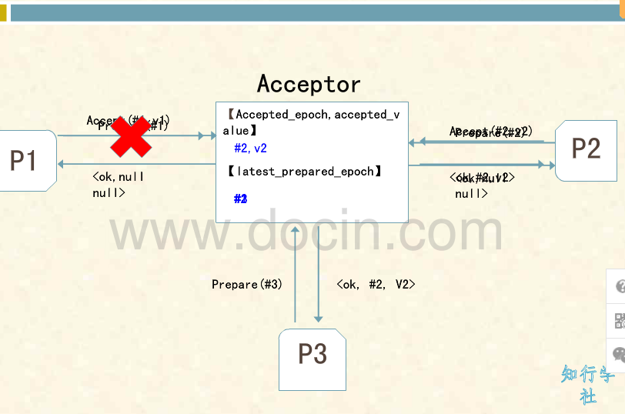
抢占式访问权机制的运行过程

Slide 13
确定一个不可变变量的取值-方案二续
基于抢占式访问权的核心思想
让proposer将按照epoch递增的顺路抢占式的依次运行。后者会认同前者。
可以避免Proposer机器故障带来的死锁问题，并且仍可以保证var取值的一致性。
仍需要引入Acceptor。
单机模块accep是故障导致整个系统当机，无法提供服务

Slide 14
思考题——关于方案一和二
关于方案一
如何控制Proposer的并发运行？
微课可以保证一致性？
为什么会有死锁问题？
关于方案二
如何解决方案一的死锁问题？
在什么情况下，Proposer可以将var的取值确定为自己提交的取值？
如何保证新epoch不会破坏已经达成的确定性取值？

Slide 15
确定一个不可变变量的取值——Paxos
Paxos在方案二的基础上引入多Acceptor
Acceptor的实现保持不变，仍采用喜新厌旧的原则运行
Paxos才用少数服从多数的思路
一旦某epoch的取值f被半数以上Acceptor接受，则认为此var取值确定为f，不在更改。

Slide 16
确定一个不可变变量的取值——Paxos
Propose(var,v)第一阶段：选定epoch,获取epoch访问权和对应的var取值。
获取半数以上Acceptor的访问权和对应的一组var取值。
因为半数以上和半数以上必然存在至少一个交集，所以可以保证一个epoch最多只会有一个Proposeer获取到访问权，进入第二阶段运行。
Propose(var,v)第二阶段:采用后者认同前者的原则执行。
在肯定旧的epoch无法生成确定性取值时，新的epoch会提交自己的取值，不会冲突。
一旦旧的epoch生成确定性取值，新的epoch肯定可以获取到此取值，并且会认同此取值，不会破坏。
第二阶段情况一：如果获取的var取值都为null，则旧的epoch肯定无法形成确定性取值，努力使<epoch,v>成为确定性取值。
向epoch对应的所有acceptor的提交取值<epoch,v>
如果收到半数以上成功，则返回<ok,v>
否则，返回<error> (被新epoch抢占或者Acceptor故障)
如果proposer无法获取半数以上成功，则认为proposer的第二阶段运行失败，停止运行。，
第二阶段情况二：如果var的取值存在，认同最大accepted_epoch对应的取值f，努力使<epoch,f>成为确定性取值。
如果f出现半数以上，则说明f已经是确定性取值，直接返回<ok,f>
否则向epoch对应的所有Acceptor提交取值<epoch,f>

Slide 17
Paxos分析
Paxos算法核心思想
在抢占式访问权的基础上引入过得acceptor
保证一个epoch只有一个proposer运行，proposer按照epoch的递增顺序依次运行。
（epoch是proposer产生的，肯定是多对一关系）
新epoch的proposer才用后者认同前者的思路运行。
在肯定旧的epoch无法生成确定性取值时，新的epoch会提交自己的取值，不会冲突。
一旦旧的epoch形成确定性取值，新的epoch肯定可以获取到此取值，并且会认同此取值不会破坏。
Paxos算法满足容错性要求。
半数以下Acceptor出现故障的时候，存活的Acceptor仍然可以生成var的确定性取值。
一旦var的取值被确定，即使出现半数以下Acceptor故障，此取值可以被获取，并且不再更改。
Paxos算法的liveness问题，
活锁问题：新伦次一直抢占就伦次，导致无法生成确定性取值。
通常的解决方案是选Leader, 由Leader来发起Proposal，Leader会维护一个Lease, Lease过期的话，需要选举新的Leader。Leader是保证和加速Paxos进度的重要手段，通常在具体的工程实践中，都会选Leader。

